Slide 1






Aplicações
de
Machine Learning e Deep Learning

Slide 2
Tipos de problemas em Machine Learning
Classificação (predição de classe, intenções de conversas, etc)
Regressão (predição de valor, séries temporais, etc)
Clustering (agrupamento de dados parecidos)
Recommender System (recomendações de produtos)
Transcrição (transição entre diferentes canais de comunicação)
Decisão em árvore
Detecção de Anomalias e fraudes
Otimização
Estimativa de probabilidade
Busca de informações
muitos outros

Slide 3
Tipos de problemas em Deep Learning
Classificação (predição de classe, perfil de usuário, imagens, sequências, etc)
Regressão (predição de valor)
Reconstrução de dados (VAE)
Aprendizado de estilo (VAE)
Identificação de fraude (Autoencoder)
Reconhecimento de sequências (exemplo: voz)
Análise de sentimento
Análise de emoções
Geração de sequências : dada uma sequência, prever uma sequência resultante (SEQ2SEQ)
Detecção de objetos: Dada uma imagem, identifica sub-componentes específicos da imagem via classificação combinada com regressão (RCNN)
Segmentação de imagens: dada uma imagem, aplicar uma máscara de pixels em um objeto específico da imagem para modifica-lo
Geração de exemplos realistas que nunca existiram (GAN)
Busca de informações (SEQ2SEQ)
Remoção de ruído (VAE)
Compressão de dados (VAE)
Tradução (SEQ2SEQ)
Analogia e busca de exemplos similares (Embedding)
Analogia e busca de idéias similares (SEQ2SEQ)
Outros

Slide 4
Tipos de Aprendizado
Supervisionado
Principais algoritmos:
Regressão
Regressão Linear
Regressão Linear Múltipla
Regressão Polinomial
Classificação
Logistic Regression (é um classificador)
Support Vector Machines
Classificação e Regressão
K-Nearest neighbours
Decision trees e Random Forest
Alguns algoritmos de Redes Neurais

Slide 5
Tipos de Aprendizado
Não-Supervisionado / Semi-Supervisionado
Principais algoritmos:
Clustering e Recommender System:
K-Means, Hierarchical Clustering Analysis, Kohonen
Visualização e redução de dimensionalidade:
PCA, Locally-Linear Embedding, t-distributed Stochastic Neighbour Embedding (t-SNE)
Anomaly Detection
Embedding
Association rule learning:
Eclat, Apriori

Slide 6
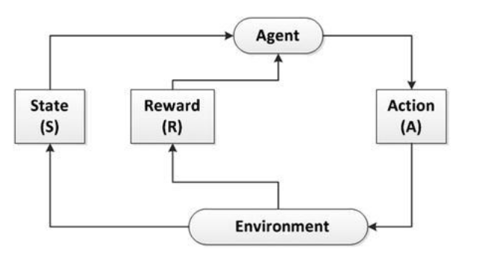
Tipos de Aprendizado
Por Reforço
Aprendizado autônomo com imitação de comportamentos. Não necessitam de interferência humana. Parecido com o aprendizado não supervisionado, porém necessita de feedback através de recompensa para saber se está tendo progresso e se precisa se adaptar. Aprende através do feedback sobre suas próprias decisões. É um sistema poderoso e complexo contendo vários algoritmos combinados.
O agente recebe informações sobre o seu ambiente e aprende com suas próprias ações e estado no ambiente através de recompensas ou penalidades. Ele tenta maximizar suas recompensas descobrindo estratégias (policy). Isso acontece de forma contínua até que um certo nível de recompensa pré-definido seja atingido. Mais utilizado em pesquisa, ainda existem poucas aplicações mas é muito promissor por exemplo em veículos autônomos, robótica, gerenciamento de recursos, educação, medicina, etc.

Slide 7
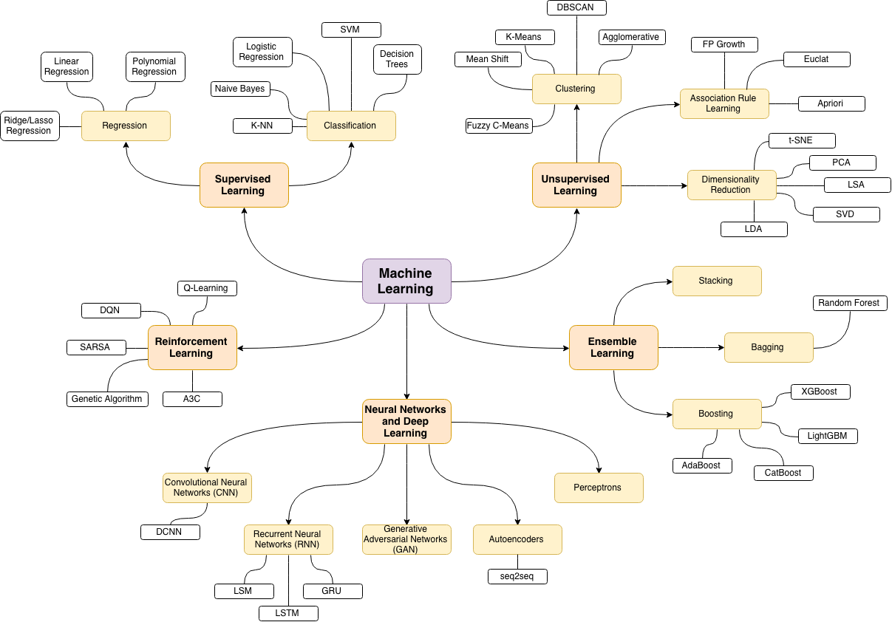
Tipos de Aprendizado

Slide 8
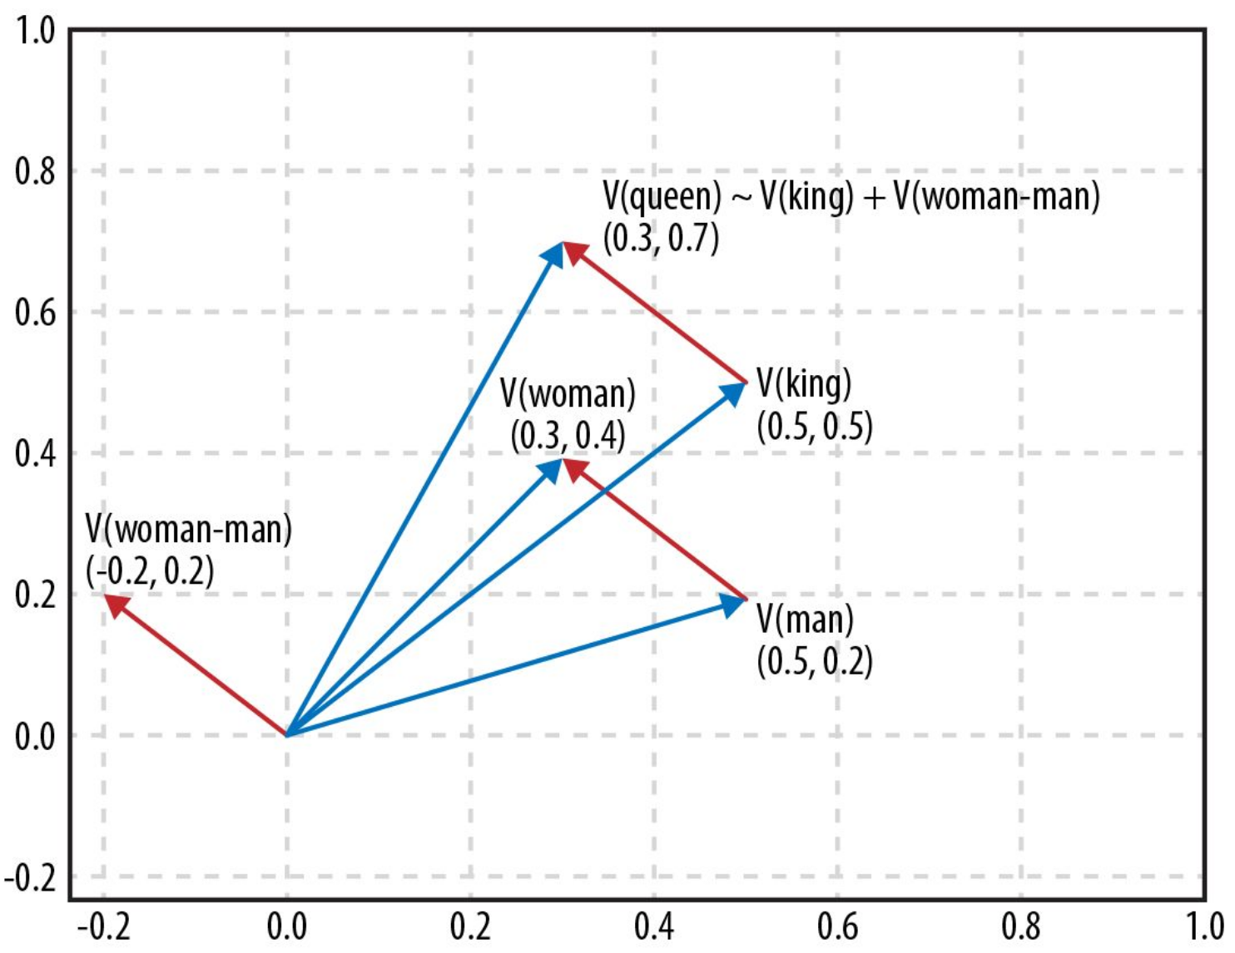
Language Model ou “Embedding”
Word2Vec, GloVe, Fastsearch
Dados em formato de texto:
São estruturas vetoriais que representam as frases e palavras mais comuns de uma língua ou de um domínio de conhecimento.
Sua representação geométrica permite explorar analogias e obter respostas de conhecimento que não foi treinado de forma explícita.

